Slide 1
文本大数据处理

Slide 2
主要内容
1.文本向量表示
2.向量空间模型
3.文本相似度算法案例

Slide 3

1.文本向量表示
向量 向量v是一个一维数组，可以由索引 [] 标识。例如 v₁ =0
向量的余弦
V | 2 | 0 | ... | 5 | 3
index | 0 | 1 | ... | d-1 | d

Slide 4
思考：
文本向量表示？？？

Slide 5
1.文本向量表示
BOW模型原理
Bag-of-words model (BoW model) 最早出现在自然语言处理（Natural Language Processing）和信息检索（Information Retrieval）领域。 该模型忽略掉文本的语法和语序等要素，将其仅仅看作是若干个词汇的集合，文档中每个单词的出现都是独立的。BoW使用一组无序的单词(words)来表达一段文字或一个文档。

Slide 6
1.文本向量表示
BOW模型原理
首先给出两个简单的文本文档如下：
John likes to watch movies. Mary likes too.
John also likes to watch football games.
基于上述两个文档中出现的单词，构建如下一个词典 (dictionary)：
{"John": 1, "likes": 2,"to": 3, "watch": 4, "movies": 5,"also": 6, "football": 7, "games": 8,"Mary": 9, "too": 10}
上面的词典中包含10个单词, 每个单词有唯一的索引, 那么每个文本我们可以使用一个10维的向量来表示。如下：
[1, 2, 1, 1, 1, 0, 0, 0, 1, 1]
[1, 1,1, 1, 0, 1, 1, 1, 0, 0]

Slide 7
1.文本向量表示
存在的问题：
稀疏矩阵
维数高
通过Tf-idf，根据权重提取特征

Slide 8
1.文本向量表示
代码实现过程分析
文本
分词
词袋
Tf-idf特征权重
向量表示
可用第三方库：jieba\gensim

Slide 9
1.文本向量表示
gensim介绍 gensim（generate similarity）是一个简单高效的自然语言处理Python库，用于抽取文档的语义主题（semantic topics）。 gensim的输入是原始的、无结构的数字文本（纯文本），内置的算法包括Word2Vec，FastText，潜在语义分析（Latent Semantic Analysis，LSA），潜在狄利克雷分布（Latent Dirichlet Allocation，LDA）等，通过计算训练语料中的统计共现模式自动发现文档的语义结构。

Slide 10
1.文本向量表示
gensim https://radimrehurek.com/gensim/apiref.html
gensim中核心corpora
gensim corpora的简单使用：https://blog.csdn.net/yocencyy/article/details/89556541

Slide 11
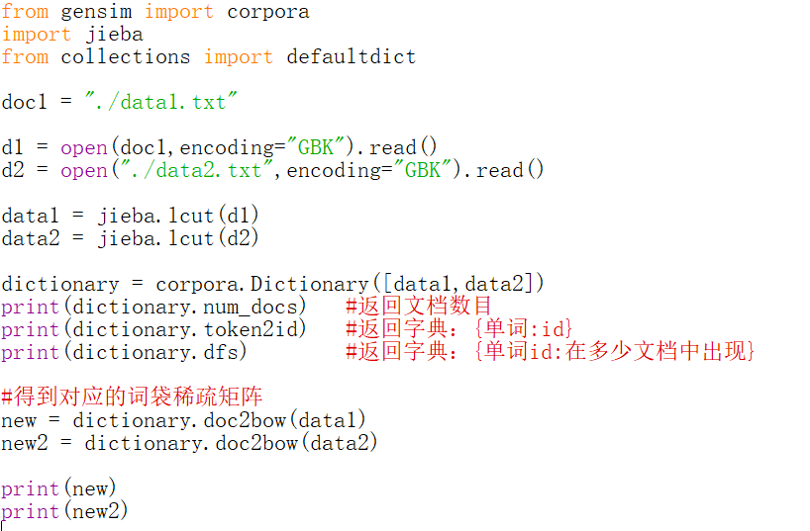
1.文本向量表示
案例：

Slide 12
1.文本向量表示
gensim中核心models
gensim.models:
https://www.programcreek.com/python/index/8545/gensim.models
gensim.models.TfidfModel
https://blog.csdn.net/weixin_44799217/article/details/116423161?spm=1001.2101.3001.6650.1&utm_medium=distribute.pc_relevant.none-task-blog-2%7Edefault%7ECTRLIST%7ERate-1.pc_relevant_antiscanv2&depth_1-utm_source=distribute.pc_relevant.none-task-blog-2%7Edefault%7ECTRLIST%7ERate-1.pc_relevant_antiscanv2&utm_relevant_index=2

Slide 13
2.向量空间模型
向量空间模型（Vector Space Model,VSM）是由哈佛大学的Gerard Salton等专家于20世纪60年代提出的，已经在文本分类、自动标引、信息检索等许多领域得到了广泛的应用。

Slide 14
2.向量空间模型
向量空间模型的基本思想：把文本表示成向量空间中的向量，采用向量之间的夹角余弦作为文本间的相似度量 其关键点： 1.文本表示成向量空间中的向量 2.计算向量之间的夹角

Slide 15
2.向量空间模型
w_{k}
D₁=(t₁₁,t₁₂,…,t_{1n})
其中θ（0≤θ≤π）为文本向量D₁和D₂的夹角。
一个文本D_{i}= (w_{i1},t_{i1};w_{i2},t_{i2}; …;w_{in},t_{in})就表示为n维空间中的一个向量，称为文本集D的向量空间模型
D₂=(t₂₁,t₂₂,…,t_{2n})
θ
w_{j}
w_{i}

Slide 16
2.向量空间模型
文本向量的相似度
在文本挖掘的过程中，我们经常需要知道两个文本向量间差异的大小，进而来评价文本向量的相似度和类别。相似度是描述两个文本向量之间相似程度的一种度量。任意两个文档D_{i}=(w_{i1},w_{i2}, …,w_{in})和D_{j}=(w_{j1},w_{j2}, …,w_{jn})之间的相似度指两个文档内容的相关程度（degree of relevance）。
向量内积与余弦相似度
当文本被表示成空间向量时，可以借助向量之间的某种距离来表示文本之间的相似程度，目前常用的方法是使用向量之间的内积来计算。

Slide 17

2.向量空间模型
例 计算文档Di=(0.2,0.4,0.11,0.06)和Dj=(0.14,0.21,0.026,0.34)的相似度。
程序源代码如下：
import numpy as np
from numpy import linalg
Di = [0.2,0.4,0.11,0.06]
Dj = [0.14,0.21,0.026,0.34]
dist1 = np.dot(Di,Dj)/(np.linalg.norm(Di)*np.linalg.norm(Dj))
print("余弦相似度：sin(Di,Dj)=\t"+str(dist1))
用到了内积函数doc()和范式函数linalg.norm()

Slide 18
2.向量空间模型
gensim中相关方法
计算稀疏矩阵相似度 similarities.SparseMatrixSimilarity

Slide 19
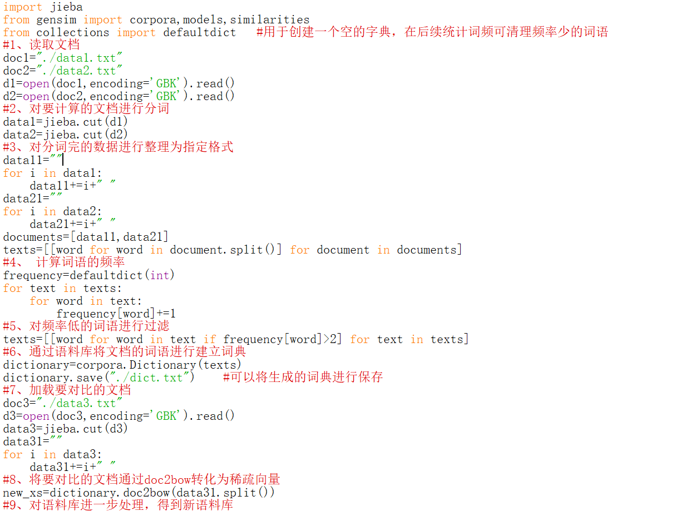
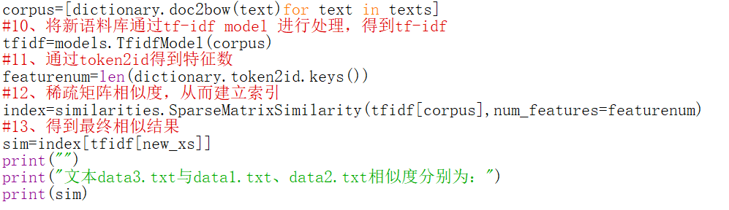
3.文本相似度算法案例
见书P56
运行结果

Slide 20
思考
如何优化上述案例

Slide 21

作业
编码实现：文档 2020元旦.txt与文档2019元旦.txt、2019春节.txt的相似度计算

